Slide 1
NMS Gross Alpha and Gross Beta in Drinking Water / Activité alpha et bêta brute dans l'eau potable: Section de surveillance nationale
Britannia and Lemieux Water Treatment Plants
Usines d’épuration Britannia et Lemieux
Ottawa, ON
2000 - 2025

Slide 2
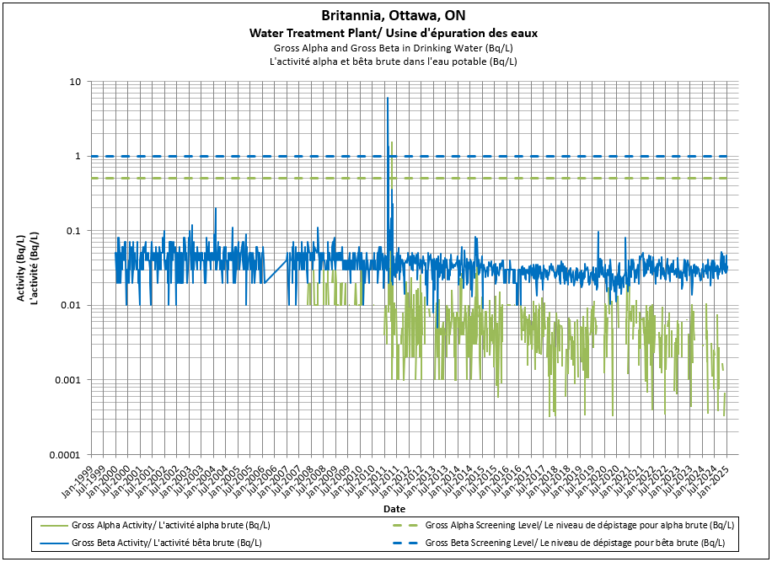

Slide 3
